Slide 1
МОУ Первомайская ООШ
если она в безопасности
Жизнь можно раскрасить яркими красками,

Slide 2
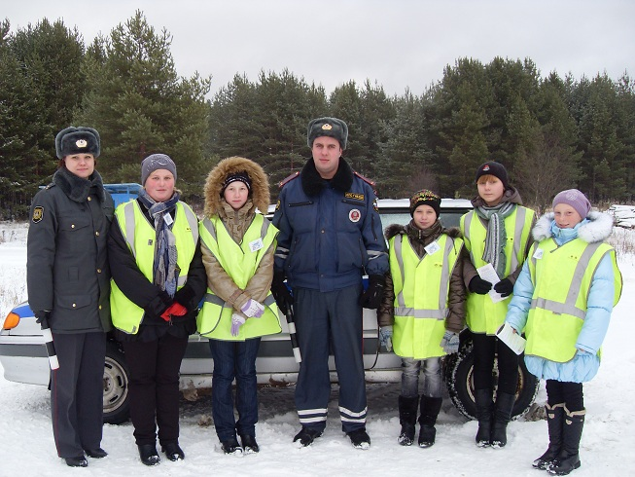
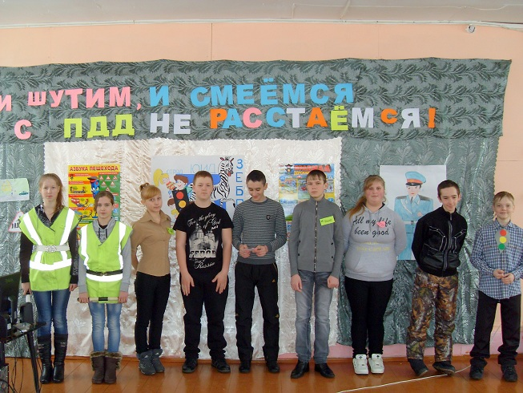
Мы – за безопасность на дороге!
Наш отряд ЮИДД

Slide 3
Наши цели:
- пропаганда правил дорожного движения среди учащихся;
- предупреждение детского дорожно-транспортного травматизма.

Slide 4
Наши задачи:
развивать навыки безопасного поведения на улицах и дорогах;
знакомить и закреплять правила дорожного движения;
учить учащихся быстро и правильно реагировать на дорожную ситуацию.

Slide 5
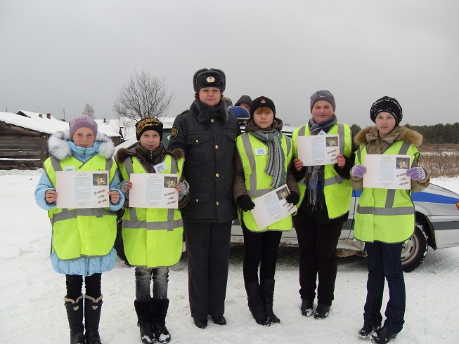
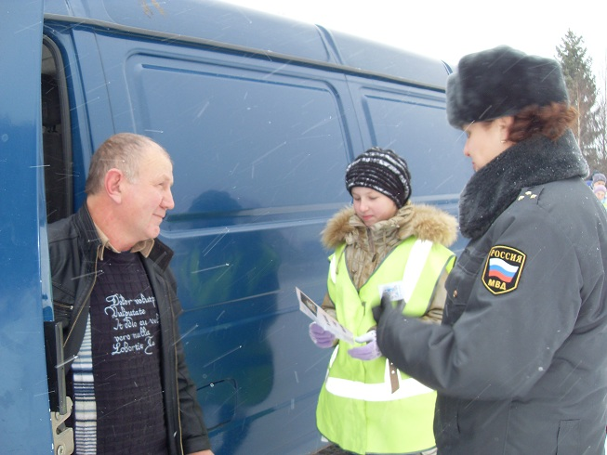
Наши мероприятия:
Акция «Внимательный водитель»

Slide 6
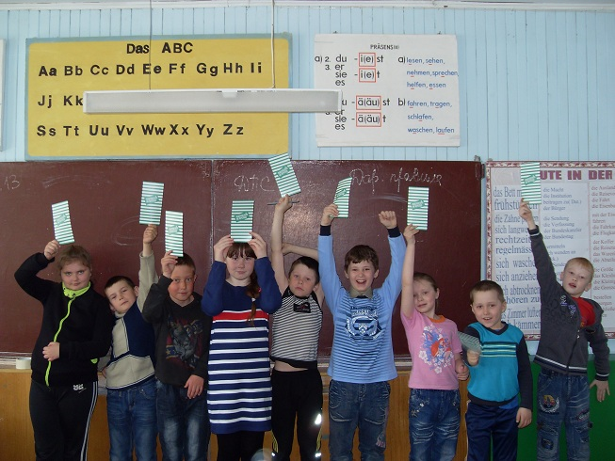
Акция «На переходе – пешеход!»

Slide 7
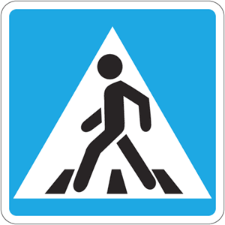
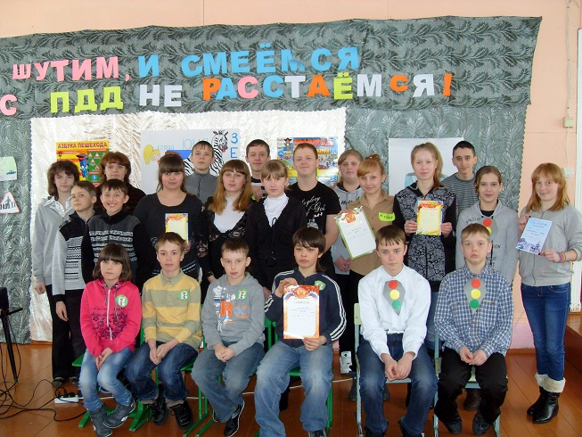
КВН по ПДД

Slide 8
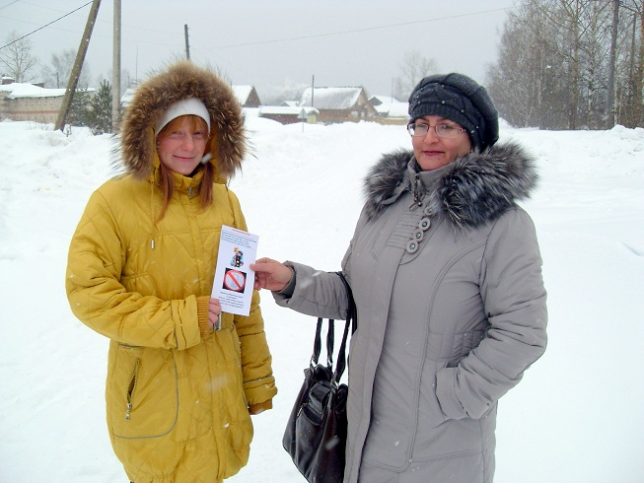
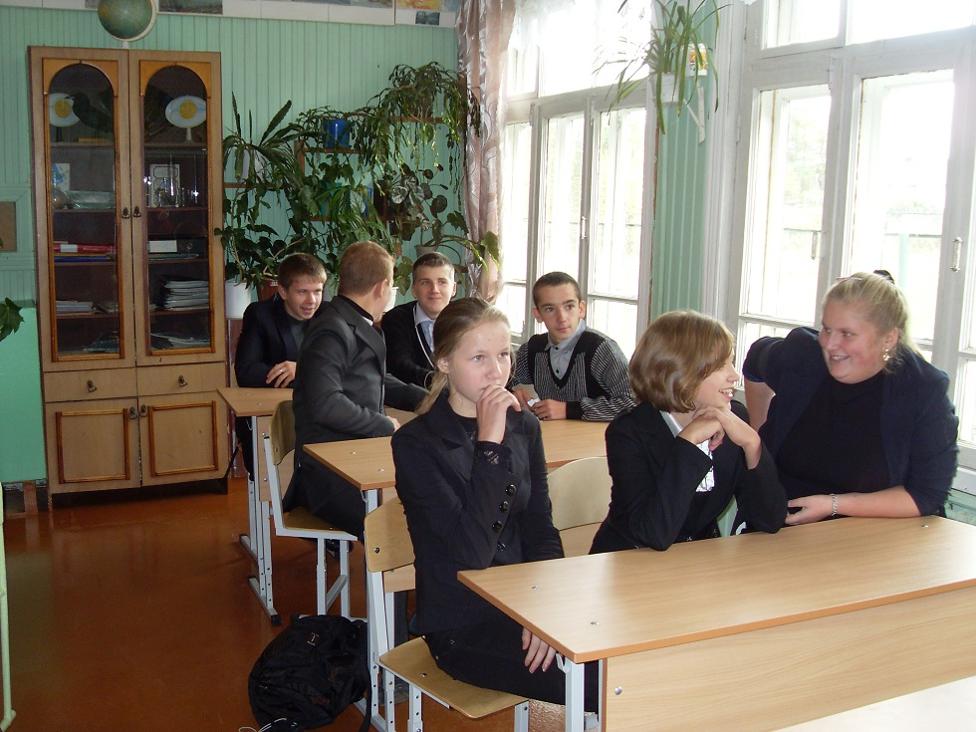
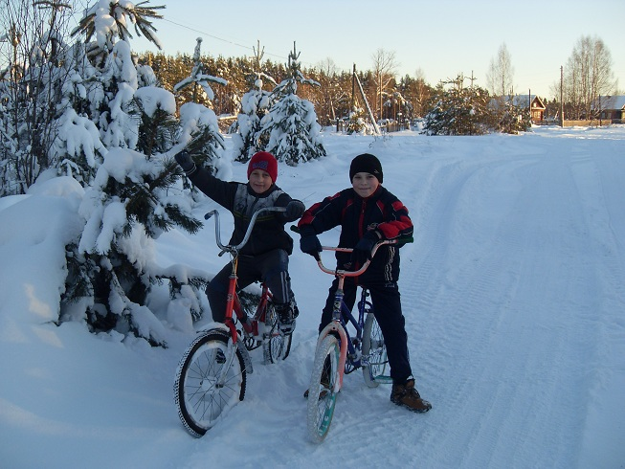
Профилактика ДДТТ – 2013-2014 гг.

Slide 9
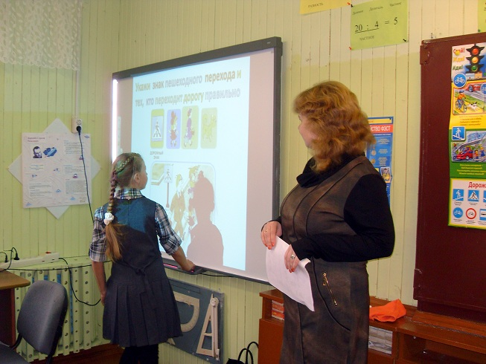
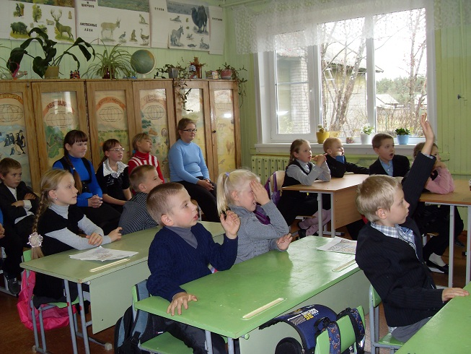
2013 – 2014 г.
Школа пешеходных наук

Slide 10
Темы занятий:
безопасный маршрут;
дорога и её элементы;
дорожные знаки;
ошибки на дороге;
мой друг – велосипед;
турнир знатоков ПДД.

Slide 11
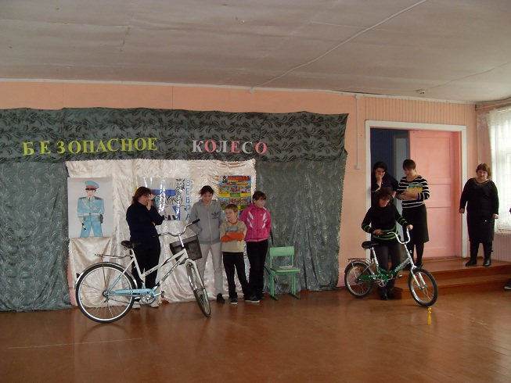
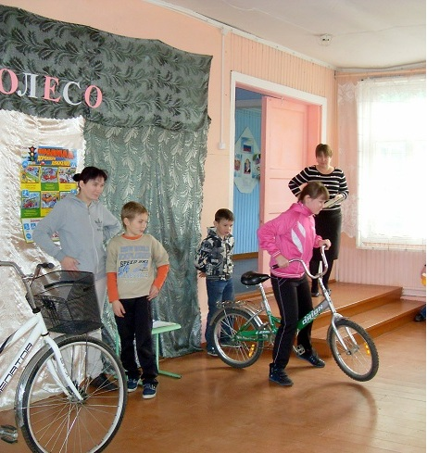
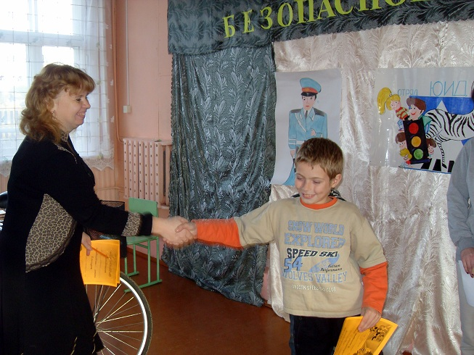
Конкурс «Безопасное колесо»
2013 -2014г

Slide 12
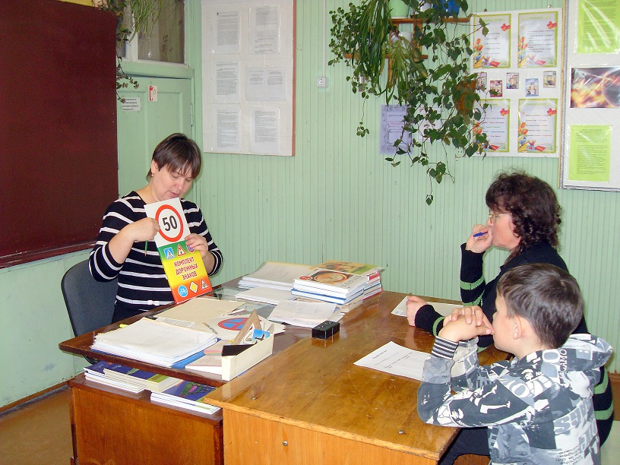
2013 – 2014г
Игра по ПДД «АВТОмозаика»

Slide 13
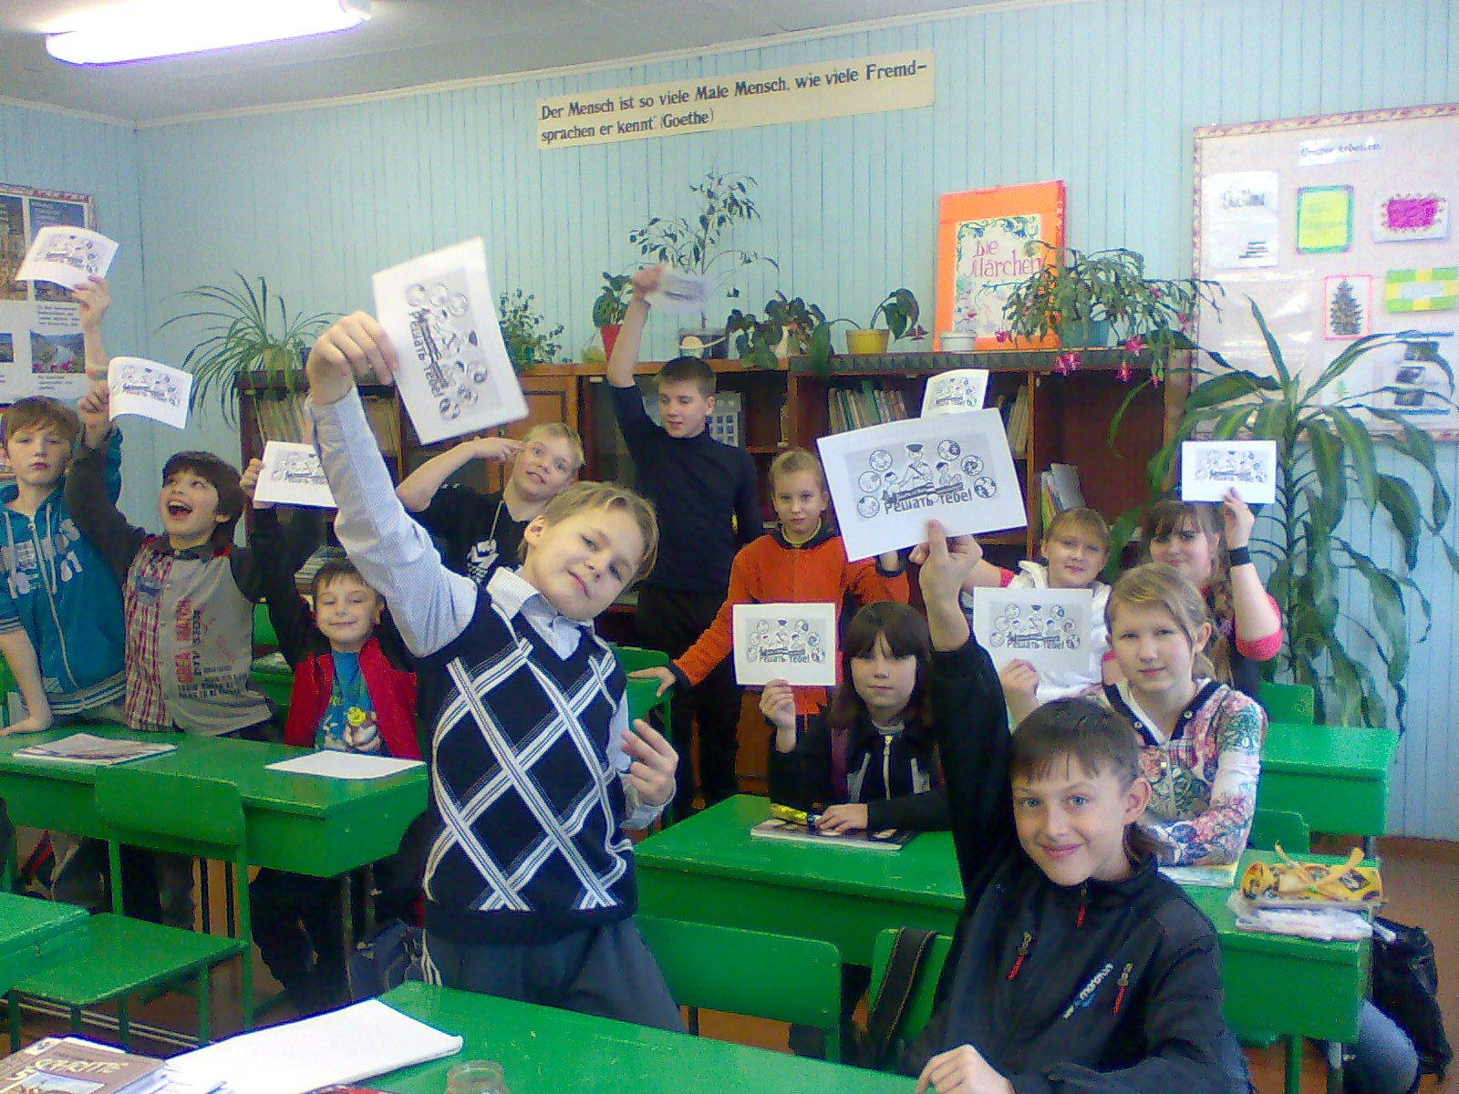
2013 – 2014г.
Акция «Письмо водителю»

Slide 14
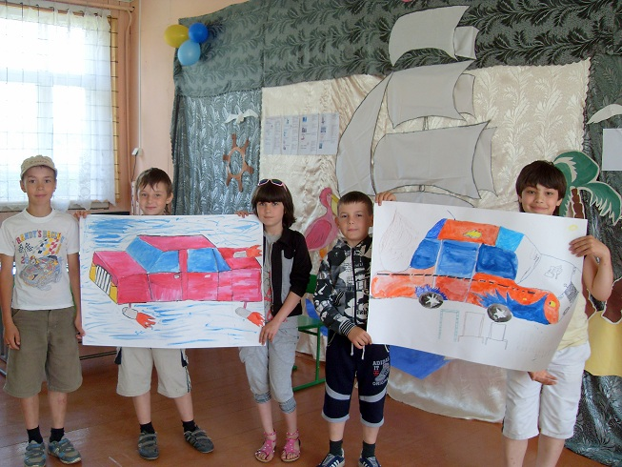
Конкурс рисунков «Безопасный автомобиль»
2013 – 2014г

Slide 15
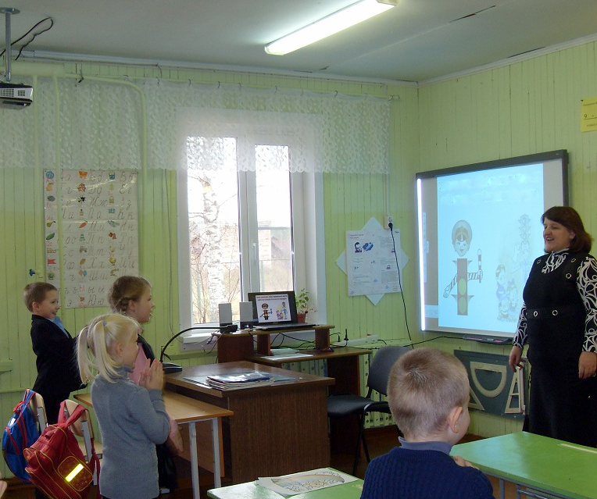
Викторина по ПДД «Правила дорожные знать каждому положено»

Slide 16
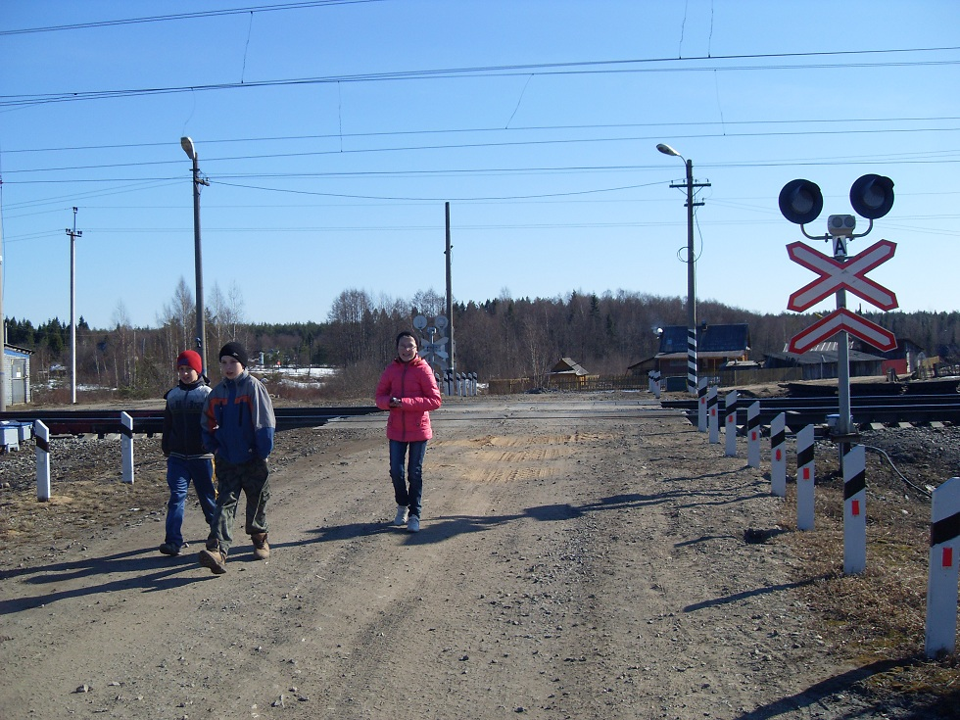
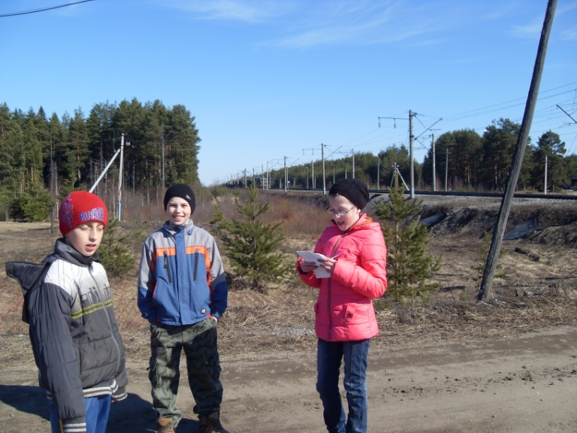
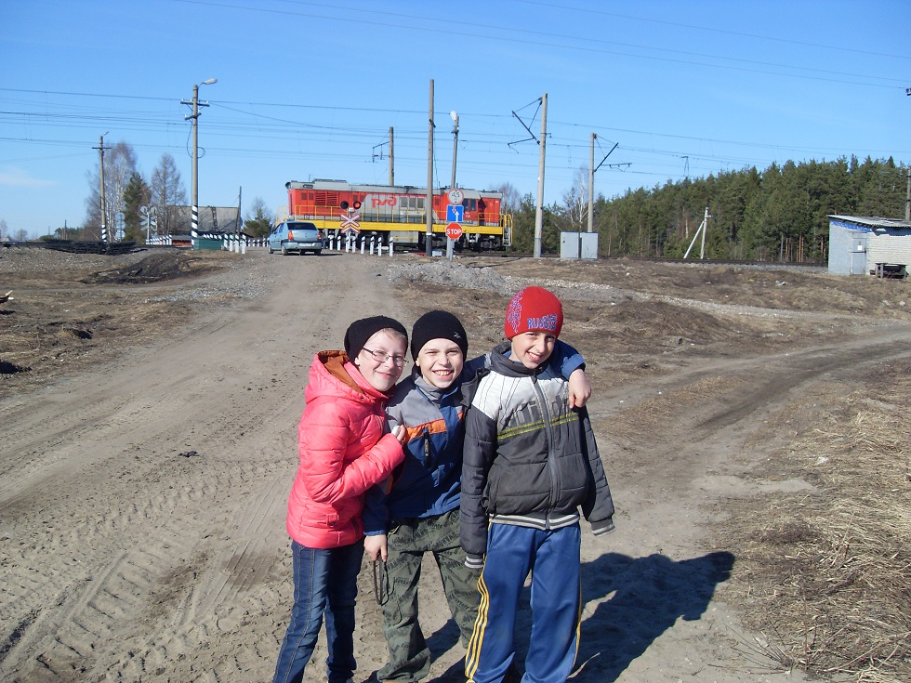
2013 – 2014г
«Осторожно, переезд!»

Slide 17
Раскрашивайте жизнь яркими красками!
Спасибо за внимание!

